Slide 1
ΦωνΗΤΙΚΗ : Εισαγωγή

Slide 2
ΦΩΝΗΤΙΚΗ
Τι είναι Φωνητική;

Slide 3
ΦΩΝΗΤΙΚΗ
Τι είναι Φωνητική;
O κλάδος της γλωσσολογίας που περιγράφει όλους τους ήχους που δημιουργούνται όταν μιλάνε οι άνθρωποι

Slide 4
ΦΩΝΗΤΙΚΗ
Τι είναι Φωνητική;
O κλάδος της γλωσσολογίας που περιγράφει όλους τους ήχους που δημιουργούνται όταν μιλάνε οι άνθρωποι
Ταυτόχρονα, ΔΕΝ μελετά ήχους που δημιουργούνται μεν από τον άνθρωπο, αλλά δεν χρησιμοποιούνται όταν μιλάμε μεταξύ μας (π.χ. το χασμουρητό, το φτέρνισμα, το σφύριγμα ή το βήξιμο).

Slide 5
ΦΩΝΗΤΙΚΗ
Μονάδες της Φωνητικής:

Slide 6
ΦΩΝΗΤΙΚΗ
Μονάδες της Φωνητικής:
Οι ΦΘΟΓΓΟΙ (ΌΧΙ γράμματα!!!!)

Slide 7
ΦΩΝΗΤΙΚΗ
Στόχος της Φωνητικής:

Slide 8
ΦΩΝΗΤΙΚΗ
Στόχος της Φωνητικής:
H όσο το δυνατόν πιο ακριβής, λεπτομερής αντικειμενική περιγραφή των φθόγγων κάθε γλώσσας.

Slide 9
ΦΩΝΗΤΙΚΗ
Από τη στιγμή που παράγεται ένας φθόγγος από έναν ομιλητή, μέχρι τη στιγμή που τον ακούει και τον καταλαβαίνει ο συνομιλητής του, οι φθόγγοι περνούν από τρία διαφορετικά στάδια:

Slide 10
ΦΩΝΗΤΙΚΗ
Από τη στιγμή που παράγεται ένας φθόγγος από έναν ομιλητή, μέχρι τη στιγμή που τον ακούει και τον καταλαβαίνει ο συνομιλητής του, οι φθόγγοι περνούν από τρία διαφορετικά στάδια:
α) το στάδιο παραγωγής των φθόγγων από το αρθρωτικό σύστημα του ομιλητή (δηλαδή τους πνεύμονες, τις φωνητικές χορδές, τον λάρυγγα, το στόμα και τη μύτη),
β) το στάδιο της μεταφοράς των φθόγγων μέσα από τον αέρα,
και γ) το στάδιο της ακοής και κατανόησης (ή αλλιώς, «πρόσληψης») των φθόγγων από τον ακροατή.

Slide 11
ΕΙΔΗ ΦΩΝΗΤΙΚΗΣ
A. Αρθρωτική Φωνητική

Slide 12
ΕΙΔΗ ΦΩΝΗΤΙΚΗΣ
A. Αρθρωτική Φωνητική

Slide 13
ΕΙΔΗ ΦΩΝΗΤΙΚΗΣ
A. Αρθρωτική Φωνητική:
Η αρθρωτική φωνητική περιγράφει τους φθόγγους της γλώσσας ανάλογα με το πώς συμπεριφέρεται κάθε όργανο του αρθρωτικού συστήματος του ομιλητή τη στιγμή που δημιουργείται ένας φθόγγος.

Slide 14
ΕΙΔΗ ΦΩΝΗΤΙΚΗΣ
B. Ακουστική Φωνητική

Slide 15
ΕΙΔΗ ΦΩΝΗΤΙΚΗΣ
B. Ακουστική Φωνητική
Η ακουστική φωνητική περιγράφει και κωδικοποιεί τους φθόγγους σύμφωνα με εκείνες τις φυσικές ιδιότητες του ήχου που τους επιτρέπουν να ταξιδεύουν μέσα στον αέρα ως ηχητικά κύματα.

Slide 16
ΕΙΔΗ ΦΩΝΗΤΙΚΗΣ
B. Ακουστική Φωνητική
Χρησιμοποιώντας φυσικές ιδιότητες των ακουστικών κυμάτων, όπως το εύρος κύματος, την περίοδο και τη συχνότητα, και με τη βοήθεια μηχανημάτων που μετρούν τα παραπάνω στοιχεία, δημιουργούνται οπτικές εικόνες (όπως οι κυματομορφές και τα φασματογραφήματα) στις οποίες εμφανίζονται ξεκάθαρα λεπτές διαφοροποιήσεις φθόγγων. Για παράδειγμα, τόσο οι κυματομορφές, όσο και τα φασματογραφήματα δείχνουν με ακρίβεια χιλιοστού του δευτερολέπτου (millisecond) τη διάρκεια των φθόγγων, καθώς και άλλες πληροφορίες, οι οποίες είναι αναγκαίες για την ακριβή περιγραφή των διαφορετικών φθόγγων που πραγματώνει ένας ομιλητής μιας γλώσσας.

Slide 17
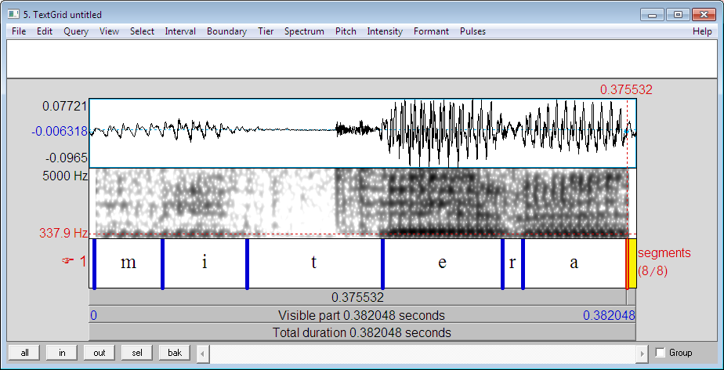
ΕΙΔΗ ΦΩΝΗΤΙΚΗΣ
B. Ακουστική Φωνητική

Slide 18
ΕΙΔΗ ΦΩΝΗΤΙΚΗΣ
Γ. Αντιληπτική Φωνητική:

Slide 19
ΕΙΔΗ ΦΩΝΗΤΙΚΗΣ
Γ. Αντιληπτική Φωνητική:
Η αντιληπτική φωνητική μελετά τον τρόπο που καταλαβαίνει ο ακροατής/συνομιλητής αυτά που ακούει, και κυρίως τις κατηγορίες φθόγγων τις οποίες αναγνωρίζει υποσυνείδητα, ομαδοποιώντας ό,τι ακούει από τον ομιλητή και ερεθίζει το ακουστικό του νεύρο.

Slide 20
ΕΙΔΗ ΦΩΝΗΤΙΚΗΣ
Γ. Αντιληπτική Φωνητική:

Slide 21
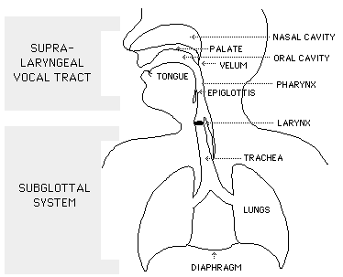
ΕΙΔΗ ΦΩΝΗΤΙΚΗΣ
A. Αρθρωτική Φωνητική:
Η αρθρωτική φωνητική περιγράφει τους φθόγγους της γλώσσας ανάλογα με το πώς συμπεριφέρεται κάθε όργανο του αρθρωτικού συστήματος του ομιλητή τη στιγμή που δημιουργείται ένας φθόγγος.

Slide 22
ΕΙΔΗ ΦΩΝΗΤΙΚΗΣ
A. Αρθρωτική Φωνητική
Η αρθρωτική φωνητική ορίζει τους φθόγγους σύμφωνα με τον τρόπο και τον τόπο άρθρωσής τους. Ο παλμός (ή όχι) των φωνητικών χορδών, η επιλογή του αντηχείου (δηλ. του στόματος ή της μύτης), καθώς και το αν η ροή του αέρα μπλοκάρεται προς στιγμήν εντελώς (όπως στους φθόγγους με τους οποίους ξεκινούν οι λέξεις πανί, μπαίνω, ταινία, ντιβάνι, κοντός και γκάρισμα), ή αν περνάει από στενά περάσματα, δηλώνουν τον τρόπο άρθρωσης του κάθε φθόγγου. Τα εμπόδια που συναντά το πέρασμα του αέρα μέσα στο στόμα, προσδιορίζουν τον τόπο άρθρωσης κάθε φθόγγου.

Slide 23
ΦΘΟΓΓΟΣ
Τι είναι φθόγγος;
Φθόγγο ονομάζουμε κάθε ένα διαφορετικό ήχο που παράγεται από το αρθρωτικό σύστημα ενός ομιλητή (ή καλύτερα, «αρθρώνεται»), που προφέρεται, όταν αυτός μιλάει. Οι φθόγγοι είναι το αντικείμενο που μελετά η φωνητική, η οποία προσπαθεί να τους περιγράψει με όσο το δυνατό μεγαλύτερη λεπτομέρεια.

Slide 24
ΦΘΟΓΓΟΣ
Η αρθρωτική φωνητική, παίρνοντας υπόψη της κάθε ένα στάδιο που συμβάλει στην παραγωγή των φθόγγων, περιγράφει τους φθόγγους ανάλογα με τον τρόπο και τον τόπο που παράγονται, ή καλύτερα, αρθρώνονται.

Slide 25
ΦΘΟΓΓΟΙ ΩΣ ΠΡΟΣ ΤΟΝ ΤΡΟΠΟ ΑΡΘΡΩΣΗΣ
Ως προς τον τρόπο άρθρωσης, οι φθόγγοι χαρακτηρίζονται:
α) ως προς τον ρόλο των φωνητικών χορδών

Slide 26
ΦΘΟΓΓΟΙ ΩΣ ΠΡΟΣ ΤΟΝ ΤΡΟΠΟ ΑΡΘΡΩΣΗΣ
Αν τη στιγμή που περνά ο αέρας από τις φωνητικές χορδές, οι φωνητικές χορδές πλησιάζουν πολύ η μία την άλλη, τότε η ορμή του αέρα τις κάνει να πάλλονται. Όταν πάλλονται οι φωνητικές χορδές, παράγονται τα φωνήεντα και τα ηχηρά σύμφωνα (όπως οι φθόγγοι με τους οποίους ξεκινούν οι λέξεις μπροστά, βάρος, ντύνω, δίνω, γκιόνης, γκολ, γωνία, λίμνη, λιώμα, ρήμα, μνήμη, νέος και νιότη). Αυτοί οι φθόγγοι ονομάζονται ηχηροί.
Αν όμως, τη στιγμή που περνά ο αέρας οι φωνητικές χορδές βρίσκονται σε απόσταση μεταξύ τους, τότε ο αέρας περνά ανάμεσά τους χωρίς να δημιουργήσει παλμό. Σε αυτή την περίπτωση δεν πάλλονται οι φωνητικές χορδές, και παράγονται άηχα σύμφωνα (όπως οι φθόγγοι με τους οποίους ξεκινούν οι λέξεις πάτος, φως, τόπος, θόρυβος, κόπος, κήπος, χέρι και χώρος. Αυτοί οι φθόγγοι ονομάζονται άηχοι.

Slide 27
ΦΘΟΓΓΟΙ ΩΣ ΠΡΟΣ ΤΟΝ ΤΡΟΠΟ ΑΡΘΡΩΣΗΣ
Ως προς τον τρόπο άρθρωσης, οι φθόγγοι χαρακτηρίζονται:
α) ως προς τον ρόλο των φωνητικών χορδών
β) ως προς την κοιλότητα στην οποία ενισχύεται το κύμα του αέρα

Slide 28
ΦΘΟΓΓΟΙ ΩΣ ΠΡΟΣ ΤΟΝ ΤΡΟΠΟ ΑΡΘΡΩΣΗΣ
Ο αέρας, αφού έχει περάσει από τις φωνητικές χορδές, περνά είτε στη στοματική κοιλότητα, είτε στην κοιλότητα της μύτης. Αυτές οι δύο κοιλότητες ενισχύουν τον ήχο που έχει ήδη δημιουργηθεί από τον παλμό των φωνητικών χορδών, καθώς και από τον συντονισμό των διαφόρων μερών του στόματος που παίρνουν μέρος στην παραγωγή του ήχου (δες παρακάτω τα σχετικά με τον τόπο άρθρωσης). Ανάλογα με το ποια κοιλότητα παίζει σημαντικό ρόλο στην ενίσχυση του φθόγγου, οι φθόγγοι χωρίζονται σε στοματικούς και σε ρινικούς. Ρινικοί είναι οι φθόγγοι οι οποίοι εμφανίζονται στην αρχή των λέξεων μέρα, νέος και νιότη αντίστοιχα. Στοματικοί είναι όλοι οι υπόλοιποι.

Slide 29
ΦΘΟΓΓΟΙ ΩΣ ΠΡΟΣ ΤΟΝ ΤΡΟΠΟ ΑΡΘΡΩΣΗΣ
Ως προς τον τρόπο άρθρωσης, οι φθόγγοι χαρακτηρίζονται:
α) ως προς τον ρόλο των φωνητικών χορδών
β) ως προς την κοιλότητα στην οποία ενισχύεται το κύμα του αέρα
γ) ως προς το κλείσιμο ή όχι του περάσματος του αέρα μέσα από το στόμα

Slide 30
ΦΘΟΓΓΟΙ ΩΣ ΠΡΟΣ ΤΟΝ ΤΡΟΠΟ ΑΡΘΡΩΣΗΣ
Αν η ροή του αέρα εμποδίζεται προς στιγμήν εντελώς (όπως στους φθόγγους με τους οποίους ξεκινούν οι λέξεις πανί, μπαίνω, ταινία, ντιβάνι, κύμα, κοντός, γκέμι και γκάρισμα αντίστοιχα), τότε οι φθόγγοι που παράγονται ονομάζονται κλειστοί. Αν όμως οι αρθρωτές του στόματος πλησιάσουν πάρα πολύ αλλά δεν φράξουν εντελώς το πέρασμα του αέρα, και ο αέρας βρίσκει ένα πέρασμα –έστω και πολύ στενό– για να περάσει (όπως συμβαίνει με τους φθόγγους με τους οποίους ξεκινούν οι λέξεις φανερός, βαθύς, θάλασσα, δάσος, χώρα και γόνατο αντίστοιχα), τότε αυτοί οι φθόγγοι ονομάζονται τριβόμενοι. Στους τριβόμενους ήχους, ο αέρας περνά από ένα πολύ στενό πέρασμα. Όταν αυτό το πέρασμα γίνεται πιο φαρδύ, τότε οι φθόγγοι ονομάζονται προσεγγιστικοί (τέτοιος φθόγγος είναι ο πρώτος φθόγγος της λέξης λιμάνι). Όταν ο αέρας βγαίνει χωρίς να συναντά κανένα απολύτως εμπόδιο, τότε έχουμε την παραγωγή των φωνηέντων.

Slide 31
ΦΘΟΓΓΟΙ ΩΣ ΠΡΟΣ ΤΟΝ ΤΡΟΠΟ ΑΡΘΡΩΣΗΣ
Ως προς τον τρόπο άρθρωσης, οι φθόγγοι χαρακτηρίζονται:
α) ως προς τον ρόλο των φωνητικών χορδών
β) ως προς την κοιλότητα στην οποία ενισχύεται το κύμα του αέρα
γ) ως προς το κλείσιμο ή όχι του περάσματος του αέρα μέσα από το στόμα
δ) από το ρόλο και τη θέση της γλώσσας κατά την παραγωγή του

Slide 32
ΦΘΟΓΓΟΙ ΩΣ ΠΡΟΣ ΤΟΝ ΤΡΟΠΟ ΑΡΘΡΩΣΗΣ
Αν ο φθόγγος δημιουργείται όταν ο αέρας περνά από το κέντρο της γλώσσας, τότε ονομάζεται κεντρικός. Αν ο φθόγγος παράγεται με τον παλμό της γλώσσας (όπως ο πρώτος φθόγγος της λέξης ρήμα), τότε αυτός ο φθόγγος ονομάζεται παλλόμενος. Αν τέλος ο φθόγγος δημιουργείται με το πέρασμα του αέρα από τις πλαϊνές περιοχές της γλώσσας (όπως ο πρώτος φθόγγος της λέξης λίμνη), τότε λέγεται πλευρικός.

Slide 33
ΦΘΟΓΓΟΙ ΩΣ ΠΡΟΣ ΤΟΝ ΤΟΠΟ ΑΡΘΡΩΣΗΣ
Ο τόπος άρθρωσης προσδιορίζεται από τον συνδυασμό των κινητών και ακίνητων αρθρωτών μέσα στο στόμα.

Slide 34
ΦΘΟΓΓΟΙ ΩΣ ΠΡΟΣ ΤΟΝ ΤΟΠΟ ΑΡΘΡΩΣΗΣ
Ο τόπος άρθρωσης προσδιορίζεται από τον συνδυασμό των κινητών και ακίνητων αρθρωτών μέσα στο στόμα.
Αρθρωτές ονομάζονται όλα εκείνα τα μέρη του στόματος που επηρεάζουν το πέρασμα του αέρα και τελικά τον φθόγγο που παράγεται, όπως τα χείλη, η γλώσσα, τα δόντια, τα φατνία, ο ουρανίσκος και η υπερώα και η γλωττίδα.

Slide 35
ΦΘΟΓΓΟΙ ΩΣ ΠΡΟΣ ΤΟΝ ΤΟΠΟ ΑΡΘΡΩΣΗΣ
Ο τόπος άρθρωσης προσδιορίζεται από τον συνδυασμό των κινητών και ακίνητων αρθρωτών μέσα στο στόμα.
Αρθρωτές ονομάζονται όλα εκείνα τα μέρη του στόματος που επηρεάζουν το πέρασμα του αέρα και τελικά τον φθόγγο που παράγεται, όπως τα χείλη, η γλώσσα, τα δόντια, τα φατνία, ο ουρανίσκος και η υπερώα και η γλωττίδα.
Ακίνητοι αρθρωτές είναι περιοχές της πάνω σιαγώνας που παίρνουν μέρος στην παραγωγή των φθόγγων, όπως τα πάνω χείλη, τα πάνω δόντια, τα φατνία (δηλ. η περιοχή πίσω από τα δόντια), ο ουρανίσκος, η υπερώα και η γλωττίδα).

Slide 36
ΦΘΟΓΓΟΙ ΩΣ ΠΡΟΣ ΤΟΝ ΤΟΠΟ ΑΡΘΡΩΣΗΣ
Ο τόπος άρθρωσης προσδιορίζεται από τον συνδυασμό των κινητών και ακίνητων αρθρωτών μέσα στο στόμα.
Αρθρωτές ονομάζονται όλα εκείνα τα μέρη του στόματος που επηρεάζουν το πέρασμα του αέρα και τελικά τον φθόγγο που παράγεται, όπως τα χείλη, η γλώσσα, τα δόντια, τα φατνία, ο ουρανίσκος και η υπερώα και η γλωττίδα.
Ακίνητοι αρθρωτές είναι περιοχές της πάνω σιαγώνας που παίρνουν μέρος στην παραγωγή των φθόγγων, όπως τα πάνω χείλη, τα πάνω δόντια, τα φατνία (δηλ. η περιοχή πίσω από τα δόντια), ο ουρανίσκος, η υπερώα και η γλωττίδα).
Κινητοί αρθρωτές είναι τα χείλη της κάτω σιαγώνας, τα δόντια της κάτω σιαγώνας και διάφορες περιοχές της γλώσσας, όπως η άκρη της, η κόψη της, η κορυφή της και το πίσω μέρος της.

Slide 37
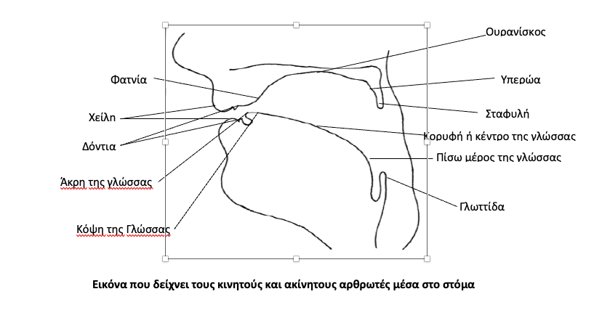
ΦΘΟΓΓΟΙ ΩΣ ΠΡΟΣ ΤΟΝ ΤΟΠΟ ΑΡΘΡΩΣΗΣ

Slide 38
ΟΜΑΔΕΣ ΦΘΟΓΓΩΝ ΩΣ ΠΡΟΣ ΤΟΝ ΤΟΠΟ ΑΡΘΡΩΣΗΣ
Διχειλικοί, δηλ. φθόγγοι που δημιουργούνται όταν τα κάτω χείλη πλησιάζουν ή ακουμπάνε τα πάνω χείλη, όπως οι φθόγγοι στην αρχή των λέξεων πανί, μπάλα και μήλο.

Slide 39
ΟΜΑΔΕΣ ΦΘΟΓΓΩΝ ΩΣ ΠΡΟΣ ΤΟΝ ΤΟΠΟ ΑΡΘΡΩΣΗΣ
Διχειλικοί, δηλ. φθόγγοι που δημιουργούνται όταν τα κάτω χείλη πλησιάζουν ή ακουμπάνε τα πάνω χείλη, όπως οι φθόγγοι στην αρχή των λέξεων πανί, μπάλα και μήλο.
Χειλοδοντικοί, δηλ. φθόγγοι που δημιουργούνται όταν τα κάτω χείλη πλησιάζουν ή ακουμπούν τα πάνω δόντια, όπως οι φθόγγοι στην αρχή των λέξεων φυτό και βάρος.

Slide 40
ΟΜΑΔΕΣ ΦΘΟΓΓΩΝ ΩΣ ΠΡΟΣ ΤΟΝ ΤΟΠΟ ΑΡΘΡΩΣΗΣ
Διχειλικοί, δηλ. φθόγγοι που δημιουργούνται όταν τα κάτω χείλη πλησιάζουν ή ακουμπάνε τα πάνω χείλη, όπως οι φθόγγοι στην αρχή των λέξεων πανί, μπάλα και μήλο.
Χειλοδοντικοί, δηλ. φθόγγοι που δημιουργούνται όταν τα κάτω χείλη πλησιάζουν ή ακουμπούν τα πάνω δόντια, όπως οι φθόγγοι στην αρχή των λέξεων φυτό και βάρος.
Οδοντικοί, δηλ. φθόγγοι που δημιουργούνται όταν η άκρη της γλώσσας μπαίνει ανάμεσα στα πάνω και κάτω δόντια, όπως οι φθόγγοι στην αρχή των λέξεων ‘θάμνος’ και ‘δέντρο’.

Slide 41
ΟΜΑΔΕΣ ΦΘΟΓΓΩΝ ΩΣ ΠΡΟΣ ΤΟΝ ΤΟΠΟ ΑΡΘΡΩΣΗΣ
Διχειλικοί, δηλ. φθόγγοι που δημιουργούνται όταν τα κάτω χείλη πλησιάζουν ή ακουμπάνε τα πάνω χείλη, όπως οι φθόγγοι στην αρχή των λέξεων πανί, μπάλα και μήλο.
Χειλοδοντικοί, δηλ. φθόγγοι που δημιουργούνται όταν τα κάτω χείλη πλησιάζουν ή ακουμπούν τα πάνω δόντια, όπως οι φθόγγοι στην αρχή των λέξεων φυτό και βάρος.
Οδοντικοί, δηλ. φθόγγοι που δημιουργούνται όταν η άκρη της γλώσσας μπαίνει ανάμεσα στα πάνω και κάτω δόντια, όπως οι φθόγγοι στην αρχή των λέξεων ‘θάμνος’ και ‘δέντρο’.
Φατνιακοί, δηλ. φθόγγοι που δημιουργούνται όταν η κόψη της γλώσσας πλησιάζει ή ακουμπά στα φατνία (δηλ. την περιοχή πίσω από τα δόντια), όπως οι φθόγγοι στην αρχή των λέξεων τόνος, ντύνω, σταυρός, ζωή, νίκη, ρήμα και λίμνη.

Slide 42
ΟΜΑΔΕΣ ΦΘΟΓΓΩΝ ΩΣ ΠΡΟΣ ΤΟΝ ΤΟΠΟ ΑΡΘΡΩΣΗΣ
Διχειλικοί, δηλ. φθόγγοι που δημιουργούνται όταν τα κάτω χείλη πλησιάζουν ή ακουμπάνε τα πάνω χείλη, όπως οι φθόγγοι στην αρχή των λέξεων πανί, μπάλα και μήλο.
Χειλοδοντικοί, δηλ. φθόγγοι που δημιουργούνται όταν τα κάτω χείλη πλησιάζουν ή ακουμπούν τα πάνω δόντια, όπως οι φθόγγοι στην αρχή των λέξεων φυτό και βάρος.
Οδοντικοί, δηλ. φθόγγοι που δημιουργούνται όταν η άκρη της γλώσσας μπαίνει ανάμεσα στα πάνω και κάτω δόντια, όπως οι φθόγγοι στην αρχή των λέξεων ‘θάμνος’ και ‘δέντρο’.
Φατνιακοί, δηλ. φθόγγοι που δημιουργούνται όταν η κόψη της γλώσσας πλησιάζει ή ακουμπά στα φατνία (δηλ. την περιοχή πίσω από τα δόντια), όπως οι φθόγγοι στην αρχή των λέξεων τόνος, ντύνω, σταυρός, ζωή, νίκη, ρήμα και λίμνη.
Ουρανικοί, δηλ. φθόγγοι που δημιουργούνται όταν η κορυφή της γλώσσας πλησιάζει ή ακουμπά στον ουρανίσκο, όπως οι φθόγγοι στην αρχή των λέξεων κήπος, γκέμι, γύρος, χειμώνας, λιοντάρι και νιότη.

Slide 43
ΟΜΑΔΕΣ ΦΘΟΓΓΩΝ ΩΣ ΠΡΟΣ ΤΟΝ ΤΟΠΟ ΑΡΘΡΩΣΗΣ
Διχειλικοί, δηλ. φθόγγοι που δημιουργούνται όταν τα κάτω χείλη πλησιάζουν ή ακουμπάνε τα πάνω χείλη, όπως οι φθόγγοι στην αρχή των λέξεων πανί, μπάλα και μήλο.
Χειλοδοντικοί, δηλ. φθόγγοι που δημιουργούνται όταν τα κάτω χείλη πλησιάζουν ή ακουμπούν τα πάνω δόντια, όπως οι φθόγγοι στην αρχή των λέξεων φυτό και βάρος.
Οδοντικοί, δηλ. φθόγγοι που δημιουργούνται όταν η άκρη της γλώσσας μπαίνει ανάμεσα στα πάνω και κάτω δόντια, όπως οι φθόγγοι στην αρχή των λέξεων ‘θάμνος’ και ‘δέντρο’.
Φατνιακοί, δηλ. φθόγγοι που δημιουργούνται όταν η κόψη της γλώσσας πλησιάζει ή ακουμπά στα φατνία (δηλ. την περιοχή πίσω από τα δόντια), όπως οι φθόγγοι στην αρχή των λέξεων τόνος, ντύνω, σταυρός, ζωή, νίκη, ρήμα και λίμνη.
Ουρανικοί, δηλ. φθόγγοι που δημιουργούνται όταν η κορυφή της γλώσσας πλησιάζει ή ακουμπά στον ουρανίσκο, όπως οι φθόγγοι στην αρχή των λέξεων κήπος, γκέμι, γύρος, χειμώνας, λιοντάρι και νιότη.
Υπερωικοί, δηλ. φθόγγοι που δημιουργούνται όταν το πίσω μέρος της γλώσσας πλησιάζει ή ακουμπά στην υπερώα, όπως οι φθόγγοι που μπορούν να εμφανιστούν στην αρχή λέξεων κόπος, γκάρισμα, γόνατο και χώρος. Ο ρινικός φθόγγος [ŋ] είναι το ρινικό που εμφανίζεται πριν από τον φθόγγο [g] στη λέξη αγκώνας.

Slide 44
ΣΥΜΦΩΝΑ Vs ΦΩΝΗΕΝΤΑ
Οι παραπάνω ομάδες φθόγγων αναφέρονται στα σύμφωνα, γιατί στην ουσία περιγράφουν τα εμπόδια που δημιουργούν οι αρθρωτές στο πέρασμα του αέρα μέσα στο στόμα. Όμως, τα φωνήεντα αρθρώνονται ΧΩΡΙΣ να εμποδίζεται το πέρασμα του αέρα μέσα από το στόμα.

Slide 45
ΣΥΜΦΩΝΑ Vs ΦΩΝΗΕΝΤΑ
Οι παραπάνω ομάδες φθόγγων αναφέρονται στα σύμφωνα, γιατί στην ουσία περιγράφουν τα εμπόδια που δημιουργούν οι αρθρωτές στο πέρασμα του αέρα μέσα στο στόμα. Όμως, τα φωνήεντα αρθρώνονται ΧΩΡΙΣ να εμποδίζεται το πέρασμα του αέρα μέσα από το στόμα.
Επίσης, ως προς τον τρόπο άρθρωσης, ΟΛΑ τα φωνήεντα είναι: α) ηχηροί, β) στοματικοί, γ) φωνηεντικοί και δ) κεντρικοί.

Slide 46
ΟΡΙΣΜΟΣ ΦΩΝΗΕΝΤΙΚΩΝ ΦΘΟΓΓΩΝ
Για τον ορισμό και την περιγραφή των φωνηεντικών φθόγγων:
Ι. ΔΕΝ αναφερόμαστε στα χαρακτηριστικά του ΤΡΟΠΟΥ άρθρωσης, μια και σε όλα τα φωνήεντα, ως προς τον τρόπο άρθρωσης, ορίζονται με τον ίδιο τρόπο (ηχηροί, στοματικοί, φωνηεντικοί και κεντρικοί),
ΙΙ. Αναφερόμαστε
α) στο ύψος της γλώσσας μέσα στη στοματική κοιλότητα κατά την παραγωγή του κάθε ενός φωνήεντος,
β) στο βάθος της γλώσσας μέσα στη στοματική κοιλότητα,
γ) στο σχήμα των χειλιών κατά την παραγωγή του κάθε φωνήεντος.

Slide 47
Τόπος Άρθρωσης ΦΩΝΗΕΝΤων
Τα φωνήεντα χαρακτηρίζονται ως i) υψηλά, ii) μέσα και γ) χαμηλά, ανάλογα με το ύψος της γλώσσας μέσα στην στοματική κοιλότητα
Υψηλά
i
u
e
o
Μέσα
a
Χαμηλά

Slide 48
Τόπος Άρθρωσης ΦΩΝΗΕΝΤων
Ένας άλλος προσδιορισμός των φωνηέντων καθορίζεται από την μπροστινή ή οπίσθια θέση της γλώσσας μέσα στο στόμα.
Πρόσθια
Οπίσθια
i
u
e
o
a

Slide 49
Τόπος Άρθρωσης ΦΩΝΗΕΝΤων
Μία τρίτη κατηγοριοποίηση των φωνηέντων καθορίζεται από το σχ’ημα των χειλιών κατά την παραγωγή του φωνήεντος.
Μη Στρογγυλά
Στρογγυλά
i
u
e
o
a

Slide 50
ΑΝΑΠΑΡΑΣΤΑΣΗ ΦΘΟΓΓΩΝ
Οι φθόγγοι ανήκουν στον προφορικό λόγο, είναι αυτό που αρθρώνουμε, που προφέρουμε, καθώς μιλάμε.

Slide 51
ΑΝΑΠΑΡΑΣΤΑΣΗ ΦΘΟΓΓΩΝ
Οι φθόγγοι ανήκουν στον προφορικό λόγο, είναι αυτό που αρθρώνουμε, που προφέρουμε, καθώς μιλάμε.
Για να τους γράψουμε, χρησιμοποιούμε ένα ειδικό αλφάβητο, γιατί το αλφάβητο το οποίο χρησιμοποιούμε στη γραφή δεν μπορεί να αποδώσει λεπτομερώς τις διαφορές των φθόγγων: π.χ. γράφουμε <κ> και για τη λέξη κερί και για τη λέξη κρότος μολονότι οι φθόγγοι διαφέρουν κατά το ότι ο πρώτος είναι ουρανικός και ο άλλος υπερωικός.

Slide 52
ΑΝΑΠΑΡΑΣΤΑΣΗ ΦΘΟΓΓΩΝ
Οι φθόγγοι ανήκουν στον προφορικό λόγο, είναι αυτό που αρθρώνουμε, που προφέρουμε, καθώς μιλάμε.
Για να τους γράψουμε, χρησιμοποιούμε ένα ειδικό αλφάβητο, γιατί το αλφάβητο το οποίο χρησιμοποιούμε στη γραφή δεν μπορεί να αποδώσει λεπτομερώς τις διαφορές των φθόγγων: π.χ. γράφουμε <κ> και για τη λέξη κερί και για τη λέξη κρότος μολονότι οι φθόγγοι διαφέρουν κατά το ότι ο πρώτος είναι ουρανικός και ο άλλος υπερωικός.
Το ειδικό αυτό αλφάβητο λέγεται Διεθνές Φωνητικό Αλφάβητο (IPA), το οποίο αποτελείται από τα γράμματα του λατινικού αλφάβητου, κάποια γράμματα του ελληνικού αλφάβητου, και κάποια γράμματα που δεν υπάρχουν σε κανένα άλλο αλφάβητο.

Slide 53
ΑΝΑΠΑΡΑΣΤΑΣΗ ΦΘΟΓΓΩΝ
Για να δείξουμε ότι το αλφάβητο με το οποίο γράφουμε τους φθόγγους είναι το Διεθνές Φωνητικό Αλφάβητο και όχι κάποιο άλλο, αυτά που γράφουμε τα βάζουμε μέσα σε αγκύλες.
π.χ. [θiˈmos] είναι η γραφή με το διεθνές φωνητικό αλφάβητο της λέξης θυμός,
η λέξη χυμός γράφεται ως [çiˈmos].

Slide 54
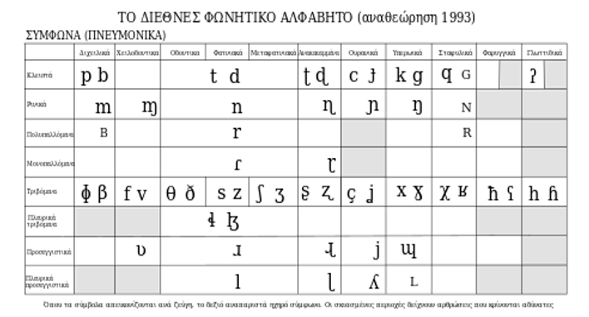
ΔΙΕΘΝΕΣ ΦΩΝΗΤΙΚΟ ΑΛΦΑΒΗΤΟ (IPA)

Slide 55
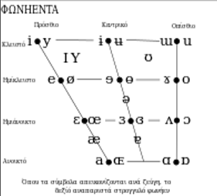
ΔΙΕΘΝΕΣ ΦΩΝΗΤΙΚΟ ΑΛΦΑΒΗΤΟ (IPA)

Slide 56
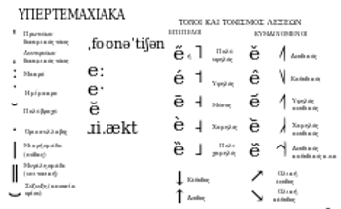
ΔΙΕΘΝΕΣ ΦΩΝΗΤΙΚΟ ΑΛΦΑΒΗΤΟ (IPA)

